Slide 2
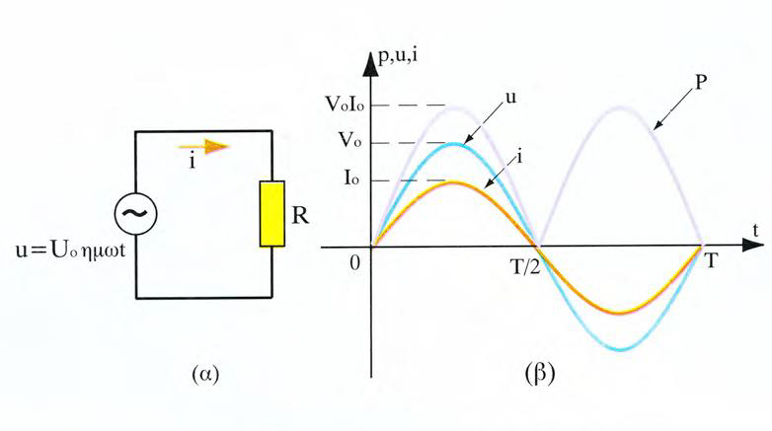
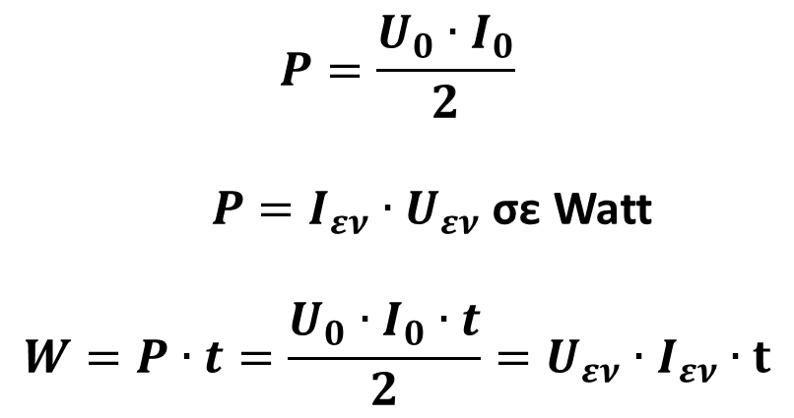
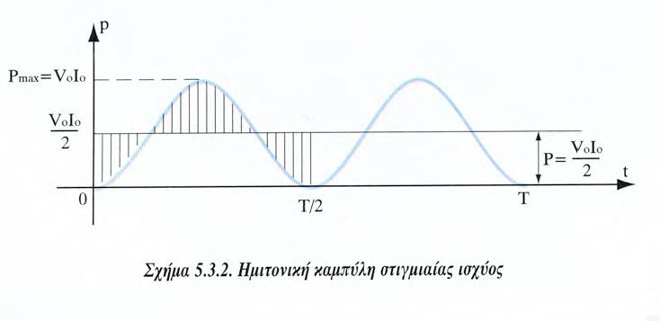

Slide 3
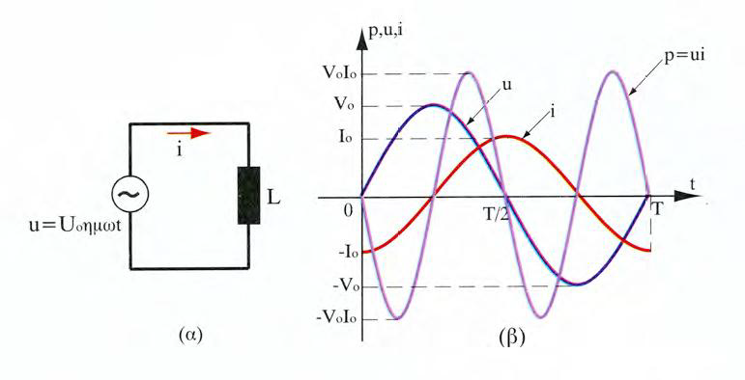
Όταν έχουμε ιδανικό πηνίο (χωρίς ωμική αντίσταση) τότε η επαγωγική αντίδραση δεν καταναλώνει πραγματική ισχύ, άεργος ισχύ, Q

Slide 4
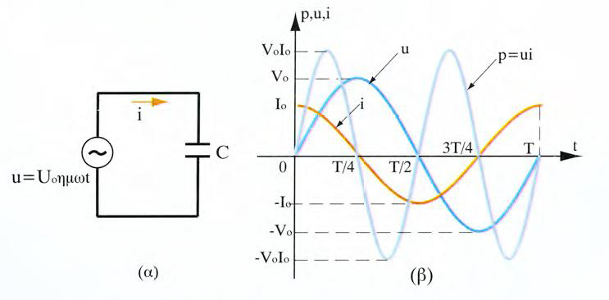
Όταν έχουμε ιδανικό πυκνωτή (χωρίς ωμική αντίσταση) τότε η χωρητική αντίδραση δεν καταναλώνει πραγματική ισχύ, άεργος ισχύ, Q

Slide 5
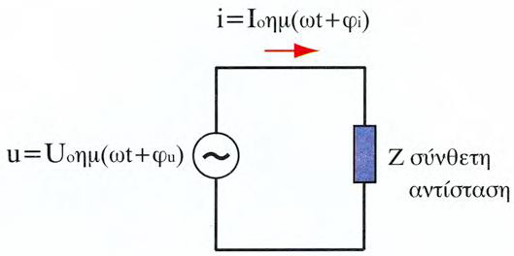

Slide 6
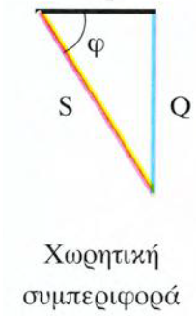

Slide 8
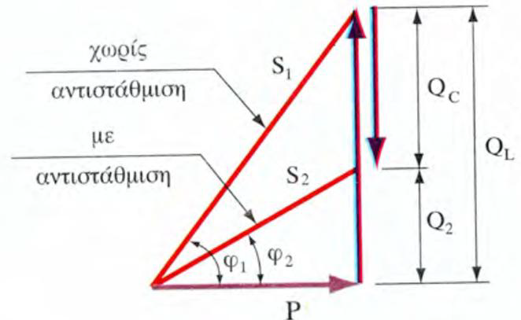

Slide 9
